Slide 1
Муниципальное дошкольное образовательное учреждение детский сад №5 «Радуга» Тутаевского муниципального района Информационно – практико – ориентированный, творческий проект «Развитие интеллектуально – творческих способностей детей дошкольного возраста посредством инновационной технологии В.В. Воскобовича в детском саду и дома».
Авторы: Крылова Наталия Владимировна Игнатьева Оксана Викторовна Архипенко Ксения Николаевна
Около – Кулак Любовь Сергеевна Варначева Елена Евгеньевна

Slide 2
«Детские игры окупаются золотом самой высокой пробы, ибо воспитывают, развивают в ребенке целостно милосердие и память, честность и внимание, трудолюбие и воображение, интеллект и фантазию, справедливость и наблюдательность, язык и реактивность - словом, все, что составляет богатство человеческой личности».
И. Хейзинга
Эффективное развитие познавательных и интеллектуальных способностей детей дошкольного возраста – одна из проблем современности. Дошкольники с развитым интеллектом быстрее запоминают материал, более уверены в своих силах, легче адаптируются в новой обстановке, лучше подготовлены к школе.
Ведущая роль в интеллектуальной жизни дошкольника играет практическое взаимодействие с предметами. Любая предметно – развивающая среда должна направлять внимание детей на то, что их окружает, заставляет размышлять, экспериментировать, делать выводы
Notes:
Игры В. Воскобовича - необыкновенные пособия, соответствующие современным требованиям в развитии дошкольника. Простота, незатейливость, большие возможности в плане решения воспитательных и образовательных задач неоценимы в работе с детьми. Играя в данные игры , дети становятся раскрепощенными, уверенными в себе. Актуальность данного проекта состоит в том, что эти игры учат детей действовать в "уме" и "мыслить", что в свою очередь раскрепощает воображение, развивает их творческие возможности и способности.

Slide 3
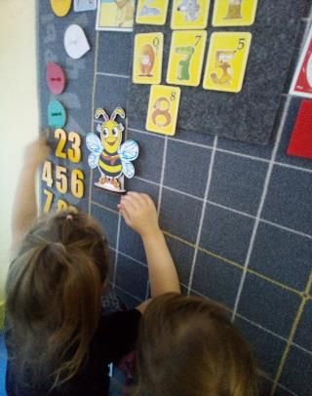
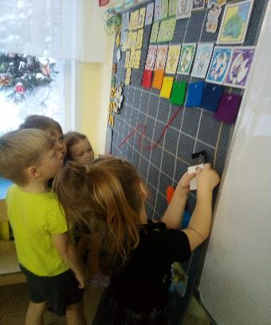
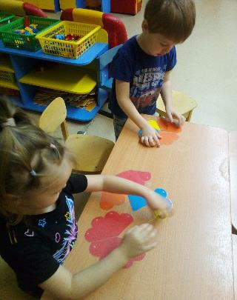
Цель: формирование развития познавательных процессов (пространственного мышления, внимания, памяти, творческого воображения) у детей младшего дошкольного возраста с помощью игровых пособий В.В. Воскобовича в ходе образовательной деятельности и в самостоятельной деятельности совместно с родителями.
Notes:
Новизна состоит в создании системы применения методов и приемов игровых технологий В.В. Воскобовича, нацеленных на развитие интеллектуально-творческих способностей дошкольников.
Применение данного опыта возможно в дошкольных образовательных учреждениях с детьми дошкольного возраста по всем примерным основным общеобразовательным программам ДОУ и в индивидуальной работе с детьми.

Slide 4
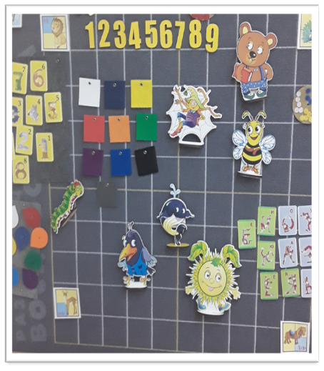
Условия реализации проекта
Организация творческой деятельности
Создание предметно- развивающей среды
Эмоциональное воздействие на
чувства ребенка
Взаимодействие трех компонентов:
интеллектуального, эмоционального,
практического
Сотрудничество с семьей
Notes:
Главное условие – насыщенная и наполненная предметно – развивающая среда. Самое важное, чтобы развивающая среда детского сада перетекла в развивающую среду дома. И наша разработка направлена на реализацию данного проекта не только в дошкольном учреждении, но и на большое взаимодействие с родителями.

Slide 5
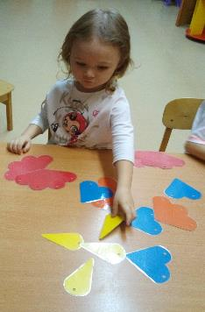
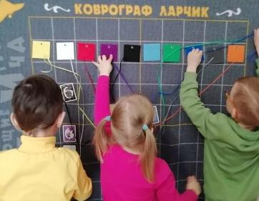
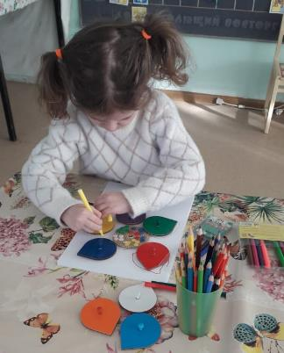
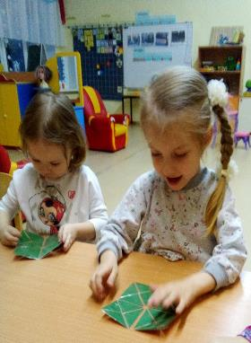
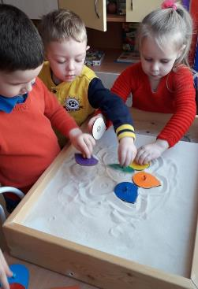
Художественно – эстетическое развитие
Notes:
Использование развивающих игр позволяет перестроить образовательную деятельность : перейти от привычных занятий с детьми к познавательной игровой деятельности.
На основе основного пособия мы создали систему игровых ситуаций. Дополнили развивающую среду, так например радужных гномов и других героев Фиолетового леса мы используем не только на коврографе, но и на магнитной доске, дети также используют их в своих играх. Развивающие игры «Чудо – цветик», «Фонарики», «Логоформочки» можно использовать для рисования на песке, на бумаге, для аппликаций.

Slide 6
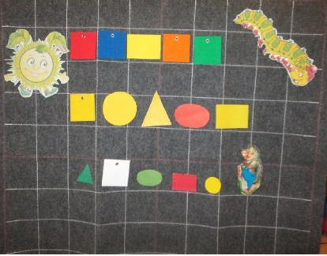
Математическое развитие
Notes:
Наибольший эффект дети получают в математическом развитии при выполнении заданий, связанных с определенным предметным миром, с освоением приемов конструирования геометрических фигур, алгоритмов сложения предметных форм.
Ведь дети играют потому, что им нравится сам процесс игры. Ребенок, увлеченный замыслом игры, не замечает, что он учится, хотя при этом сталкивается с трудностями, которые требуют перестройки его представлений в познавательной деятельности, интеллектуальных и творческих способностей.
Благодаря тому, что развивающая игра является для ребенка активной и осмысленной деятельностью, в которую он охотно и добровольно включается, новый опыт, приобретенный в ней, становится его личным опытом и достоянием.
.

Slide 7
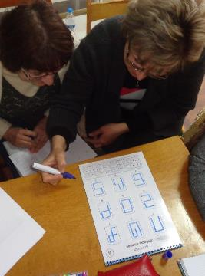
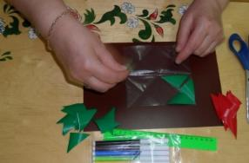
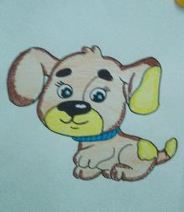
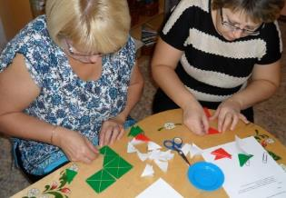
Формы работы с родителями
- анкетирование
- беседы;
- консультации
- мастер - классы;
- родительские собрания
- семинар для мам и пап;
-открытые показы и совместное участие
родителей и детей в образовательной
деятельности.
Notes:
Взаимодействие с родителями проходило систематически. Мы старались заинтересовать и привлечь родителей к данной работе через различные виды и формы деятельности, но самым интересным и увлекательным как для детей, так и их родителей – это совместное участие в образовательной деятельности. Игры не оставляют взрослых равнодушными зрителями и помогают реализовать свой творческий потенциал совместно с детьми.

Slide 8
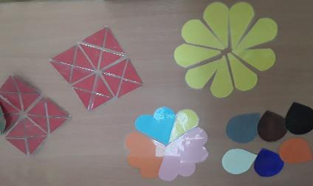
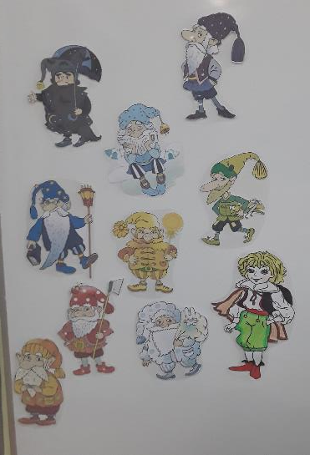
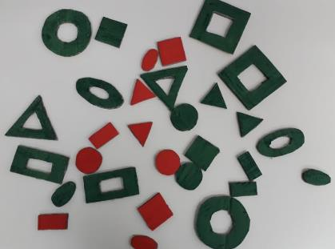
Notes:
В ходе реализации проекта возникали трудности. Основная сложность - нехватка материалов для большого количества детей и многие материалы приходится множить. Следовательно это несет определенные финансовые затраты. Материалов недостаточно, но современные средства позволяют нам создать их своими руками, совместно с детьми, родителями, коллегами. Таким образом мы создали «Логоформочки», «Квадрат Воскобовича», «Чудо – цветок».

Slide 9
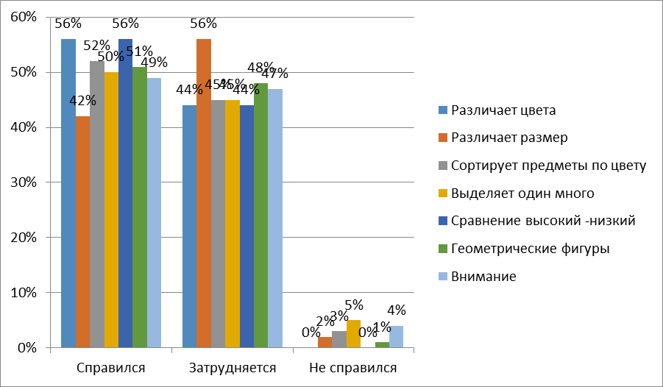
По завершению проекта мы увидели значительный рост знаний детей, повышения уровня знаний по некоторым вопросам у родителей
Notes:
С целью выявления результативности опыта по развитию интеллектуально-творческих способностей у детей дошкольного возраста, была использована диагностика в соответствии с рекомендациями автора развивающих игр: Воскобович В.В., Харько Т.Г. «Игровая технология интеллектуально-творческого развития детей дошкольного возраста 3-7 лет «Сказочные лабиринты игры», книга 1 «Методика».
В ходе мониторинга выявилась положительная динамика уровня интеллектуально - творческих способностей у детей дошкольного возраста. Данные мониторинга представлены в диаграммах, у детей повысился уровень развития по формированию элементарных математических представлений на 50% и конструктивных навыков на 46%.
У родителей появился интерес к развивающим играм, желание заниматься со своими детьми данными играми.

Slide 10
Notes:
Нами накоплен и систематизирован материал по использованию развивающих игр В. В.Воскобовича с детьми младшего дошкольного возраста, составлены сборники методических материалов для работы с родителями и материалов для педагогов, разработаны материалы для педагогической диагностики, составлена картотека развивающих игр по В.В.Воскобовичу. С данными материалами можно ознакомиться на сайте МДОУ №5 «Радуга», в разделе наши педагоги.
Перспектива развития проекта –это дальнейшая, более углубленная, работа по данной теме, начиная с младшего возраста. Пополнение предметно-пространственной среды новыми играми, направленными на развитие культуры мышления.

